Slide 1
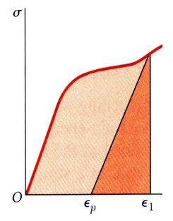
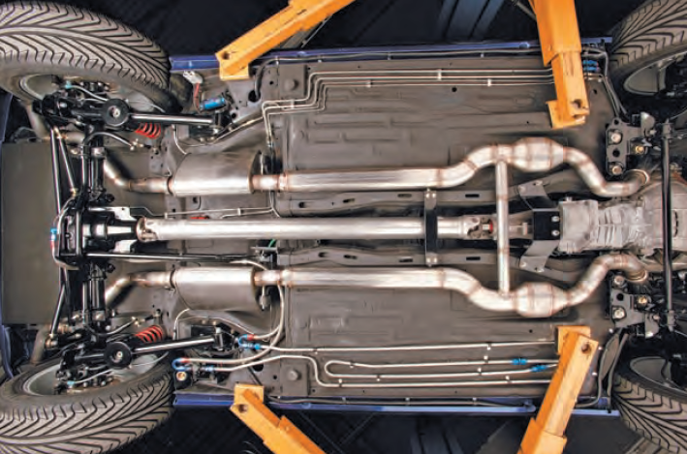
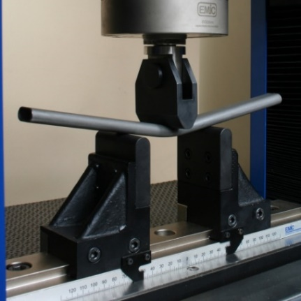
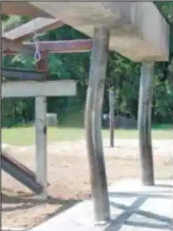
LOM3101 – Mecânica dos Materiais
Prof. Dr. João Paulo Pascon
DEMAR / EEL / USP

Slide 2
Aula passada
2. Flexão em vigas de seção simétrica
2.1. Diagrama de momento fletor interno
2.2. Momento de inércia
2.3. Tensões normais em vigas sob flexão
2.4. Deflexões em vigas: linha elástica
2.5. Vigas hiperestáticas
** 2.6. Deformações plásticas e tensões residuais
LOM3101 – Mecânica dos Materiais – Prof. Dr. João Paulo Pascon

Slide 3
Aula de hoje
2. Flexão em vigas de seção simétrica
2.1. Diagrama de momento fletor interno
2.2. Momento de inércia
2.3. Tensões normais em vigas sob flexão
2.4. Deflexões em vigas: linha elástica
2.5. Vigas hiperestáticas
** 2.6. Deformações plásticas e tensões residuais
LOM3101 – Mecânica dos Materiais – Prof. Dr. João Paulo Pascon

Slide 4
Aula 06 - Flexão
Objetivos da aula de hoje:
Aplicar a segunda versão da fórmula da flexão
Apresentar a equação da linha elástica
LOM3101 – Mecânica dos Materiais – Prof. Dr. João Paulo Pascon

Slide 5
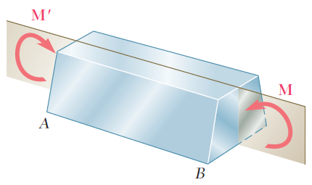
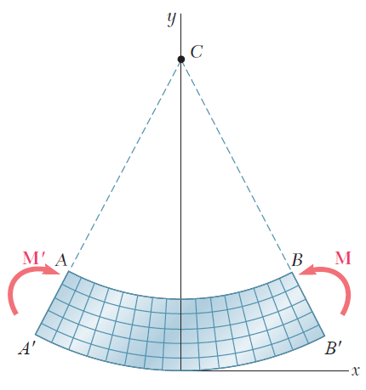
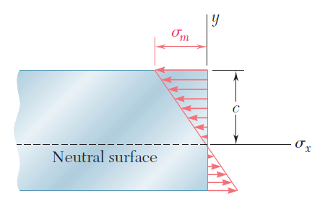
Flexão de vigas de seção simétrica
Flexão simétrica e pura
Momento fletor interno
Momento de inércia
Deformação na flexão
Tensão normal
Fórmula da flexão
$$I=\int_{A}{y^{2}dA}$$
$$I=\frac{bh^{3}}{12}$$
$$I=\frac{π}{4}c^{4}$$
$$σ=−\frac{M}{I}y$$
$$σ_{max}=\frac{Mc}{I}$$
LOM3101 – Mecânica dos Materiais – Prof. Dr. João Paulo Pascon

Slide 6
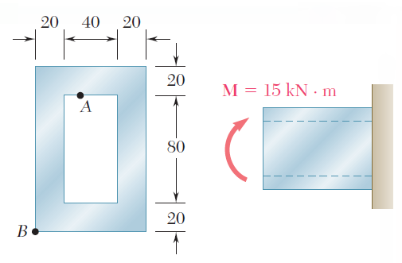
Exemplo 2.3. Tensões normais na flexão
Determinar a tensão normal nos pontos A e B.
Dimensões em mm.
LOM3101 – Mecânica dos Materiais – Prof. Dr. João Paulo Pascon

Slide 7
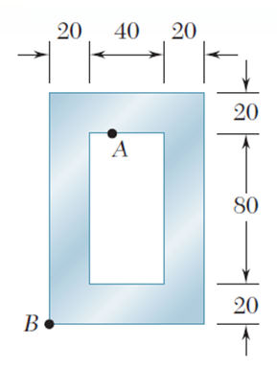
Exemplo 2.3. Tensões normais na flexão
Momento de inércia da seção transversal
$$I=\sum{\left[\frac{bh^{3}}{12}+bh{\left(d_{CG}\right)}^{2}\right]}$$
$$I=\frac{0,080.{(0,120)}^{3}}{12}−\frac{0,040.{\left(0,080\right)}^{3}}{12}={9,813.{10}^{−6}m}^{4}$$
LOM3101 – Mecânica dos Materiais – Prof. Dr. João Paulo Pascon

Slide 8
Exemplo 2.3. Tensões normais na flexão
Tensão normal nos pontos A e B.
$$σ=−\frac{M}{I}y$$
$$σ_{A}=−\frac{\left(15 kN m\right)}{{9,813.{10}^{−6}m}^{4}}\left(0,040 m\right)=−61141 kPa$$
$$σ_{B}=−\frac{\left(15 kN m\right)}{{9,813.{10}^{−6}m}^{4}}\left(−0,060 m\right)=91712 kPa$$
LOM3101 – Mecânica dos Materiais – Prof. Dr. João Paulo Pascon

Slide 9
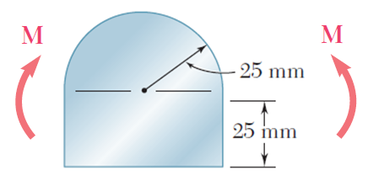
Exemplo 2.4. Tensões normais na flexão
Determinar o máximo momento fletor (tração na parte inferior) para a seção abaixo, considerando o ferro fundido maleável ASTM A-47 (2% C, 1% Si), com tensão normal admissível de 170 MPa de tração e 300 de compressão.
$$y_{CG,sc}=\frac{4c}{3π}$$
$$I_{sc}=0,1098 c^{4}$$
LOM3101 – Mecânica dos Materiais – Prof. Dr. João Paulo Pascon

Slide 10
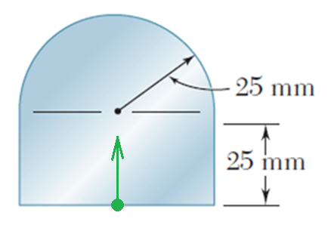
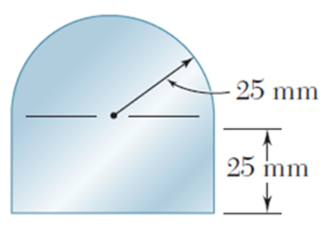
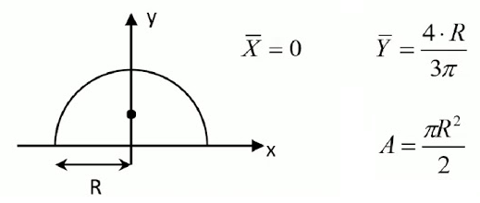
Exemplo 2.4. Tensões normais na flexão
CG da seção
$${\overline{y}}_{CG}=\frac{\sum{\left(A.y\right)}}{\sum{A}}$$
$${\overline{y}}_{CG}=\frac{\left(25.50\right)12,5+\left(\frac{π}{2}{25}^{2}\right)\left(25+\frac{4.25}{3π}\right)}{\left(25.50\right)+\left(\frac{π}{2}{25}^{2}\right)}=22,666 mm$$
LOM3101 – Mecânica dos Materiais – Prof. Dr. João Paulo Pascon

Slide 11
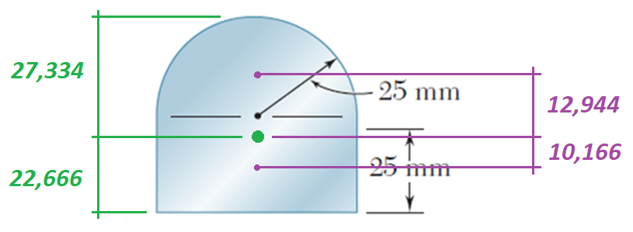
Exemplo 2.4. Tensões normais na flexão
Momento de inércia da seção
$$I=\frac{0,050.{0,025}^{3}}{12}+0,050.0,025{\left(0,010166\right)}^{2}$$
$$+0,1098.{0,025}^{4}+\frac{π}{2}{0,025}^{2}{\left(0,012944\right)}^{2}$$
$$⇒I={4,017.{10}^{−7}m}^{4}$$
$$I=\sum{\left[\frac{bh^{3}}{12}+bh{\left(d_{CG}\right)}^{2}\right]}$$
$$I_{circ}=\frac{π}{4}c^{4}$$
$$I_{semicirc}=0,1098 c^{4}$$
LOM3101 – Mecânica dos Materiais – Prof. Dr. João Paulo Pascon

Slide 12
Exemplo 2.4. Tensões normais na flexão
Máximo momento fletor (tração na parte inferior)
σ_{adm}: 170 MPa de tração e 300 de compressão.
$$σ=−\frac{M}{I}y$$
$$σ=−\frac{M}{{4,017.{10}^{−7}m}^{4}}\left(0,027334 m\right)>−300000 kPa$$
$$σ=−\frac{M}{{4,017.{10}^{−7}m}^{4}}\left(−0,022666 m\right)<170000 kPa$$
$$M<4,408 kN m (sup)$$
$$M<3,013 kN m (inf)$$
LOM3101 – Mecânica dos Materiais – Prof. Dr. João Paulo Pascon

Slide 13
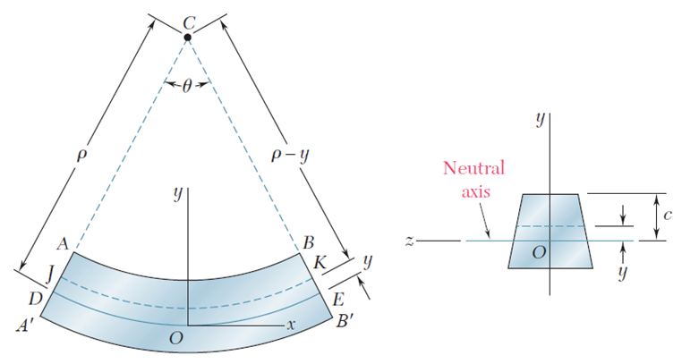
2.4. Deflexões em vigas: linha elástica
Deformação máxima
Fórmula da flexão
$$ε_{max}=\frac{σ_{max}}{E}=−\frac{c}{ρ}$$
$$σ_{max}=−\frac{Mc}{I}$$
$$−\frac{c}{ρ}=−\frac{Mc}{EI}⇒\frac{1}{ρ}=\frac{M}{EI}$$
LOM3101 – Mecânica dos Materiais – Prof. Dr. João Paulo Pascon

Slide 14
2.4. Deflexões em vigas: linha elástica
Análise cinemática
Linha neutra
Curvatura
$$⇒\frac{1}{ρ}=\frac{θ}{L_{0}}$$
$${L_{F}}^{DE}={L_{0}}^{DE}⇒ρθ=L_{0}$$
$$\frac{1}{ρ}=\frac{M}{EI}$$
$$⇒\frac{θ}{L_{0}}=\frac{M}{EI}$$
LOM3101 – Mecânica dos Materiais – Prof. Dr. João Paulo Pascon

Slide 15
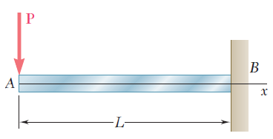
2.4. Deflexões em vigas: linha elástica
Determinação do ângulo de giro na flexão
Termo M/EI constante
Caso geral
$$\frac{θ}{L}=\frac{M}{EI}$$
$$⇒θ=\frac{ML}{EI}$$
$$\frac{dθ}{dx}=\frac{M}{EI}$$
LOM3101 – Mecânica dos Materiais – Prof. Dr. João Paulo Pascon

Slide 16
Teorias elementares de Mecânica dos Sólidos
Carga axial (N)
Torção (T)
Flexão (M)
$$\frac{dδ}{dx}=\frac{N}{EA}$$
$$\frac{dΦ}{dx}=\frac{T}{GJ}$$
$$\frac{dθ}{dx}=\frac{M}{EI}$$
LOM3101 – Mecânica dos Materiais – Prof. Dr. João Paulo Pascon

Slide 17
2.4. Deflexões em vigas: linha elástica
Momento-curvatura
$$\frac{dθ}{dx}=\frac{1}{ρ}=\frac{M}{EI}$$
LOM3101 – Mecânica dos Materiais – Prof. Dr. João Paulo Pascon

Slide 18
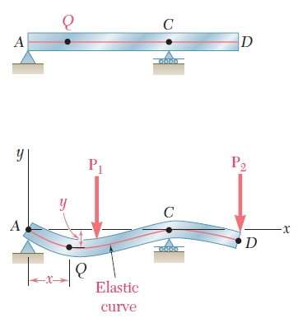
2.4. Deflexões em vigas: linha elástica
Deslocamentos transversais
LOM3101 – Mecânica dos Materiais – Prof. Dr. João Paulo Pascon

Slide 19
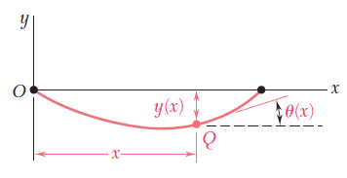
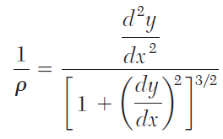
2.4. Deflexões em vigas: linha elástica
Linha elástica
Curvatura exata
Curvatura aproximada
LOM3101 – Mecânica dos Materiais – Prof. Dr. João Paulo Pascon

Slide 20
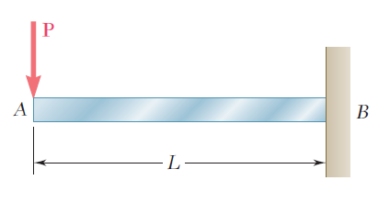
Exemplo 2.6. Linha elástica
Para a viga em balanço abaixo, determinar a equação da linha elástica, e os valores máximos de flecha (deflexão) e de rotação da seção transversal.
LOM3101 – Mecânica dos Materiais – Prof. Dr. João Paulo Pascon

Slide 21
Exemplo 2.6. Linha elástica
1. Momento fletor interno
LOM3101 – Mecânica dos Materiais – Prof. Dr. João Paulo Pascon

Slide 22
Exemplo 2.6. Linha elástica
2. Linha elástica (forma geral)
LOM3101 – Mecânica dos Materiais – Prof. Dr. João Paulo Pascon

Slide 23
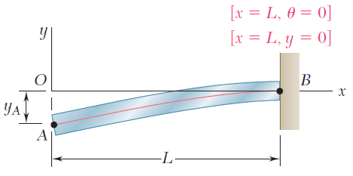
Exemplo 2.6. Linha elástica
3. Linha elástica (constantes de integração)
$$θ\left(L\right)=0⇒−P\frac{L^{2}}{2}+C_{1}=0⇒C_{1}=\frac{PL^{2}}{2}$$
$$y\left(L\right)=0⇒−P\frac{L^{3}}{6}+\left(\frac{PL^{2}}{2}\right)L+C_{2}=0⇒C_{2}=−\frac{PL^{3}}{3}$$
LOM3101 – Mecânica dos Materiais – Prof. Dr. João Paulo Pascon

Slide 24
Exemplo 2.6. Linha elástica
4. Linha elástica
LOM3101 – Mecânica dos Materiais – Prof. Dr. João Paulo Pascon

Slide 25
Exemplo 2.6. Linha elástica
5. Valores máximos
$$y_{max}=y\left(0\right)=y_{A}=−\frac{PL^{3}}{3EI}$$
$$θ_{max}=θ\left(0\right)=θ_{A}=\frac{PL^{2}}{2EI}$$
LOM3101 – Mecânica dos Materiais – Prof. Dr. João Paulo Pascon

Slide 26
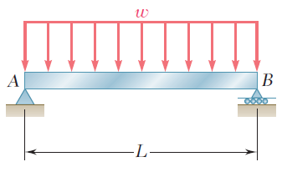
Exemplo 2.7. Linha elástica
Para a viga biapoiada sob carga uniforme, determinar a equação da linha elástica, e os valores máximos de flecha (deflexão) e de rotação da seção transversal.
LOM3101 – Mecânica dos Materiais – Prof. Dr. João Paulo Pascon

Slide 27
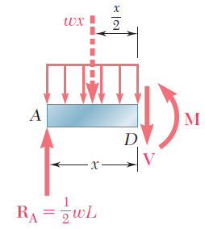
Exemplo 2.7. Linha elástica
1. Momento fletor interno
LOM3101 – Mecânica dos Materiais – Prof. Dr. João Paulo Pascon

Slide 28
Exemplo 2.7. Linha elástica
2. Integração da linha elástica
LOM3101 – Mecânica dos Materiais – Prof. Dr. João Paulo Pascon

Slide 29
Exemplo 2.7. Linha elástica
3. Constantes de integração (condições de contorno)
$$y\left(0\right)=0⇒C_{2}=0$$
$$y\left(L\right)=−\frac{wL^{4}}{24}+\frac{wL^{4}}{12}+C_{1}L=0⇒C_{1}=−\frac{wL^{3}}{24}$$
LOM3101 – Mecânica dos Materiais – Prof. Dr. João Paulo Pascon

Slide 30
Exemplo 2.7. Linha elástica
4. Linha elástica (forma final)
LOM3101 – Mecânica dos Materiais – Prof. Dr. João Paulo Pascon

Slide 31
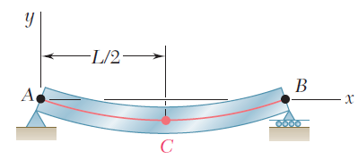
Exemplo 2.7. Linha elástica
5. Valores máximos
LOM3101 – Mecânica dos Materiais – Prof. Dr. João Paulo Pascon

Slide 32
Exemplo 2.7. Linha elástica
5. Valores máximos
$$θ\left(x\right)=−\frac{w}{6EI}x^{3}+\frac{wL}{4EI}x^{2}−\frac{wL^{3}}{24EI}$$
$$θ_{min}=θ\left(0\right)=−\frac{wL^{3}}{24EI}$$
$$θ_{max}=θ\left(L\right)=\frac{wL^{3}}{24EI}$$
LOM3101 – Mecânica dos Materiais – Prof. Dr. João Paulo Pascon

Slide 33
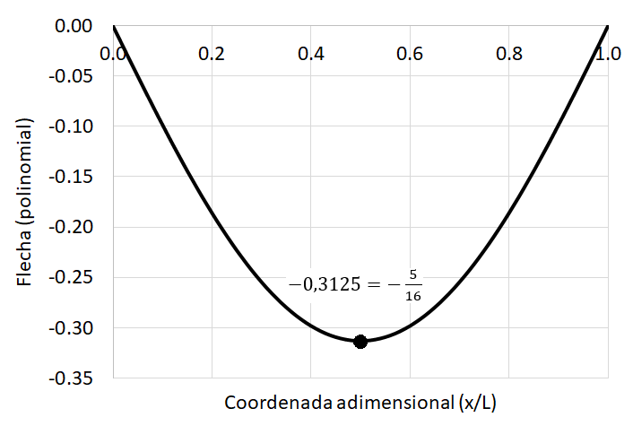
Exemplo 2.7. Linha elástica
* Gráficos (parte polinomial)
$$y\left(x\right)=\frac{wL^{4}}{24EI}\left[−{\left(\frac{x}{L}\right)}^{4}+2{\left(\frac{x}{L}\right)}^{3}−\left(\frac{x}{L}\right)\right]$$
LOM3101 – Mecânica dos Materiais – Prof. Dr. João Paulo Pascon

Slide 34
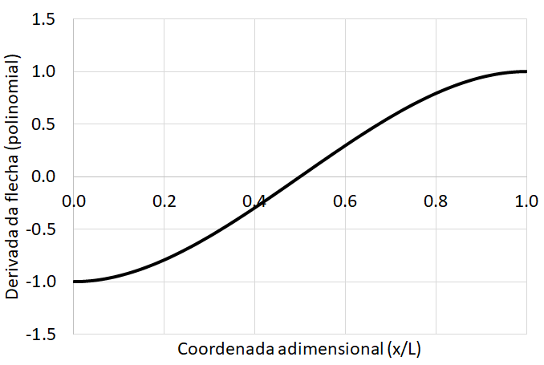
Exemplo 2.7. Linha elástica
* Gráficos (parte polinomial)
$$θ\left(x\right)=−\frac{w}{6EI}x^{3}+\frac{wL}{4EI}x^{2}−\frac{wL^{3}}{24EI}$$
$$θ\left(x\right)=\frac{wL^{3}}{24EI}\left[−4{\left(\frac{x}{L}\right)}^{3}+6{\left(\frac{x}{L}\right)}^{2}−1\right]$$
LOM3101 – Mecânica dos Materiais – Prof. Dr. João Paulo Pascon

Slide 35
Próxima aula
Próxima aula:
2.4. Deflexões em vigas: linha elástica
2.5. Vigas hiperestáticas
* 2.6. Deformações plásticas e tensões residuais
LOM3101 – Mecânica dos Materiais – Prof. Dr. João Paulo Pascon

